Slide 1
REQCYCLER
Guilherme Calegari
Lucas Oliveira
Rodrigo Valoski
Ferramenta Colaborativa para Elicitação e Maturamento de Requisitos

Slide 2
Agenda
Descrição do Projeto
Arquitetura
Casos de Uso
Diagrama de Sequência

Slide 3
Descrição do Projeto
Construir uma ferramenta baseada na Internet, capaz de gerir requisitos de software desde a captação até o maturamento e aprovação final, sempre os mantendo atualizados.

Slide 4
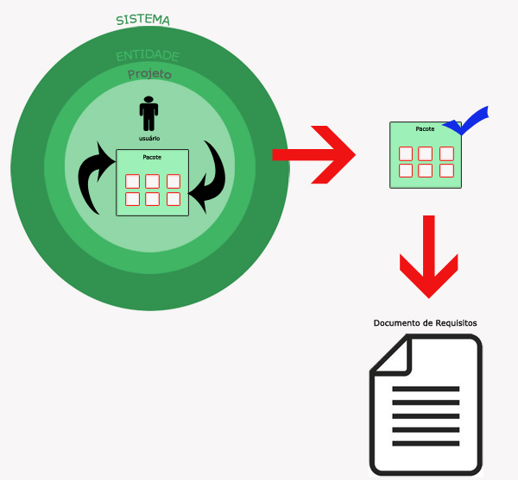
Descrição do Projeto

Slide 5
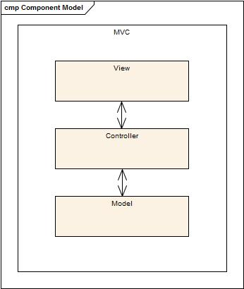
Arquitetura
ASP.NET MVC
SQLServer

Slide 6
Arquitetura
Vantagens:
Divisão e camadas da estrutura
Separação entre dados e aplicação (alteração no layout não impacta nos dados)
Fácil Implementação

Slide 7
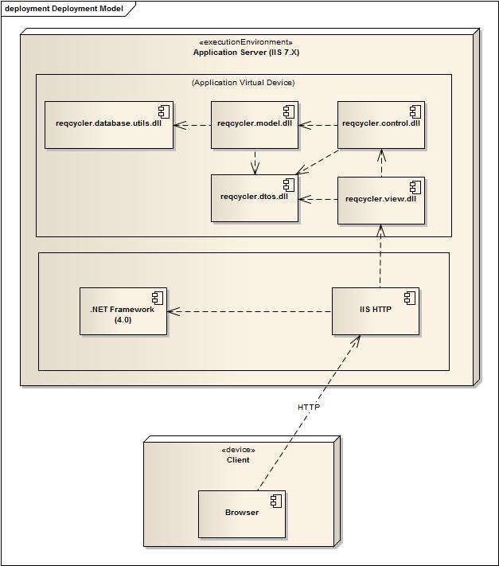

Slide 8
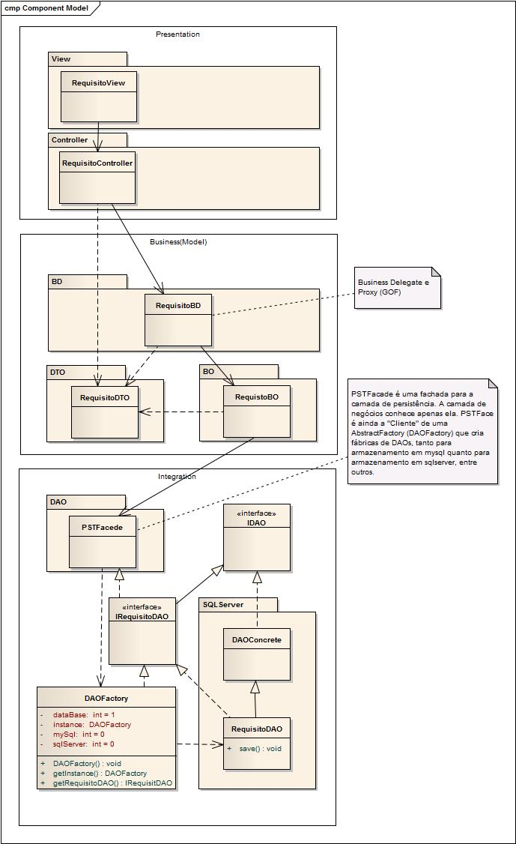

Slide 9
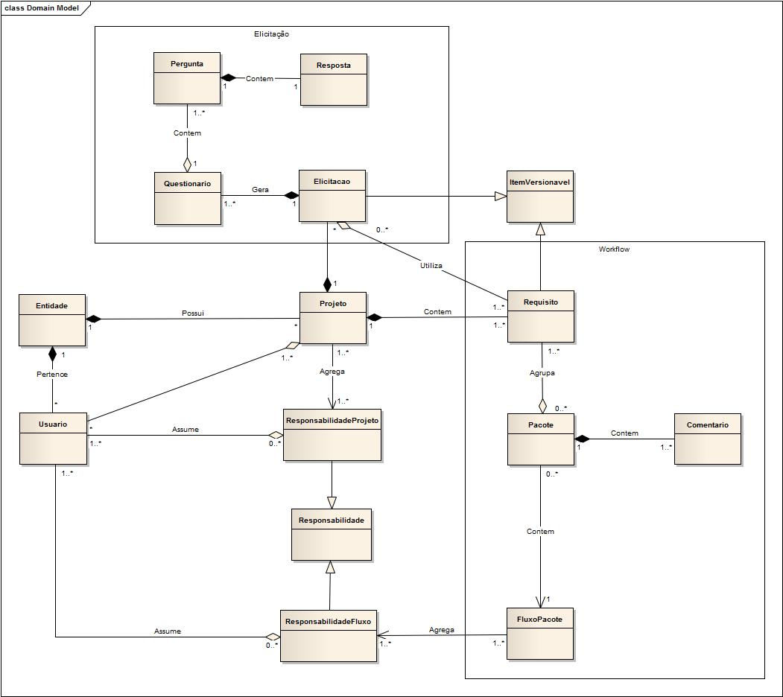

Slide 10
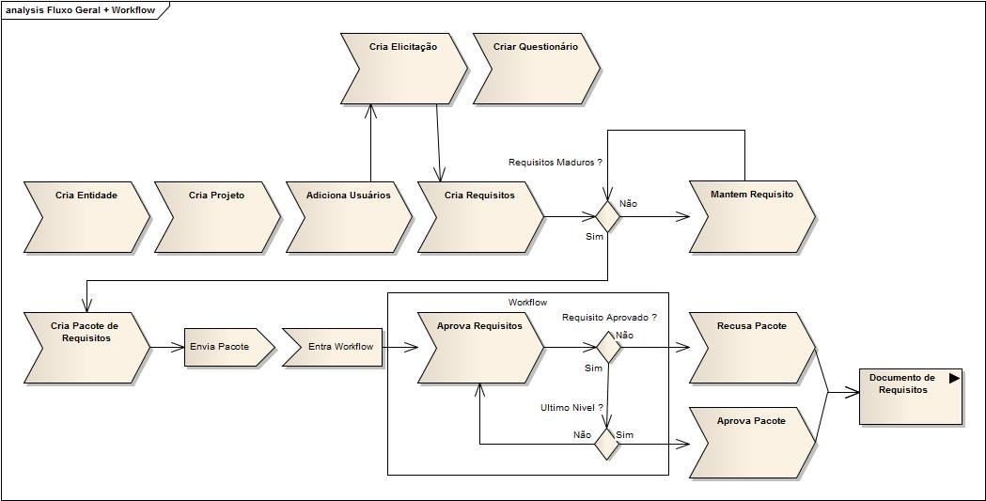

Slide 11
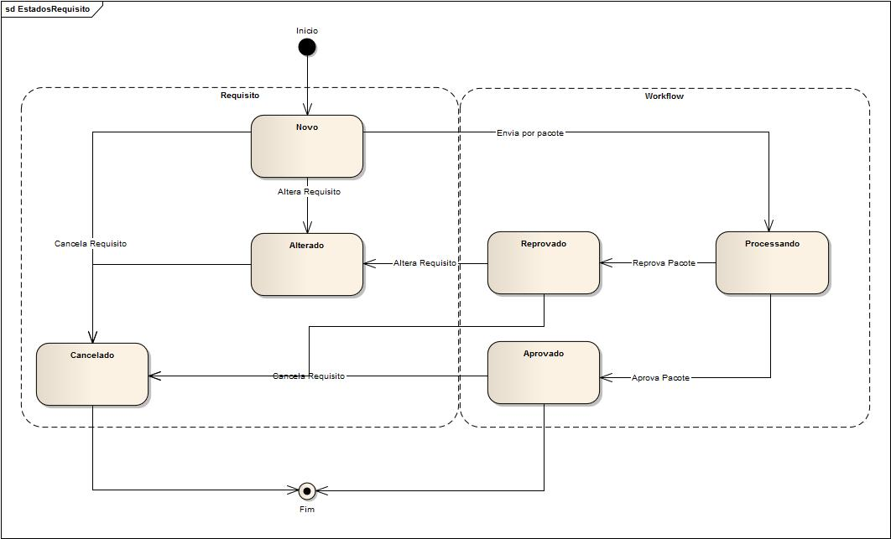

Slide 12
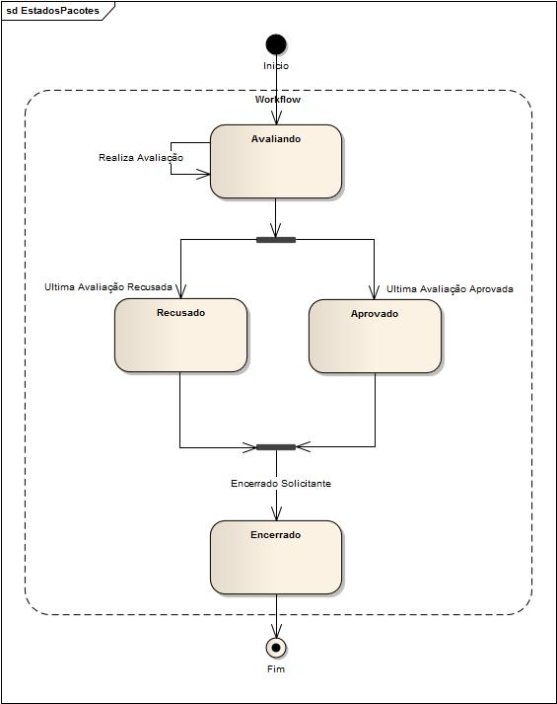

Slide 13
Casos de Uso

Slide 14
Diagrama de Sequência

Slide 15
Dúvidas ?
OBRIGADO!!

